Slide 1



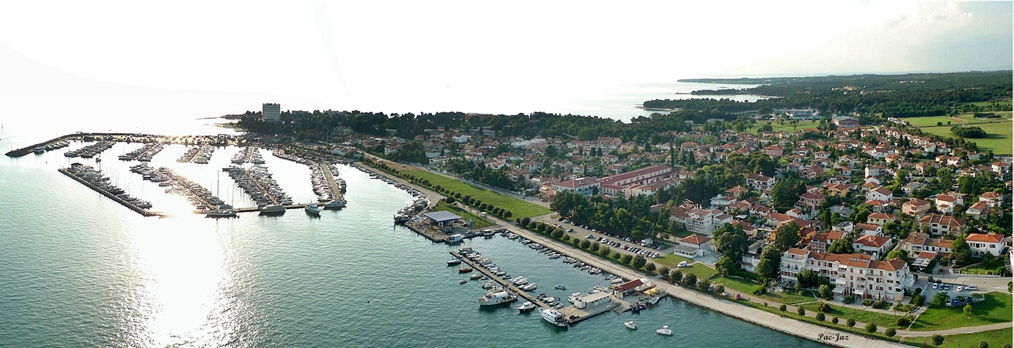

Slide 2
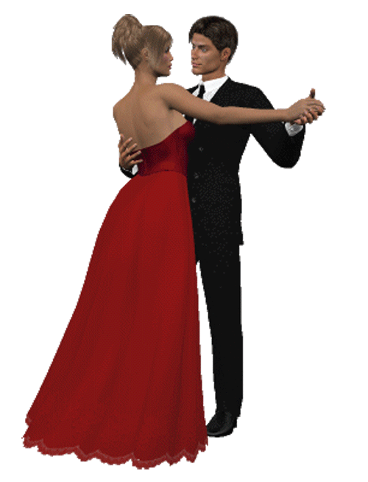
Viena es una ciudad de Europa Central situada a orillas del Danubio , en el valle de los Bosques de Viena, al pie de las primeras estribaciones de los Alpes. Es la capital de Austria y uno de sus nueve estados federados (Bundesland Wien).
Está rodeada por el Estado federado de Baja Austria. Con una población de 1.712.903 habitantes (2010), Viena es la mayor ciudad, centro cultural y político de Austria .El área metropolitana cuenta con 2,4 millones de habitantes, población similar a la de la ciudad en 1914. El idioma oficial es el alemán.
La ciudad tiene una larga historia, ya que es una de las más antiguas capitales de Europa, por lo que cuenta con un importante patrimonio artístico. Durante el siglo xx fue una de las grandes capitales musicales del Mundo y a principios del siglo xx meca de la filosofía y el debate político de Occidente así como uno de los principales centros culturales mundiales.

Slide 3
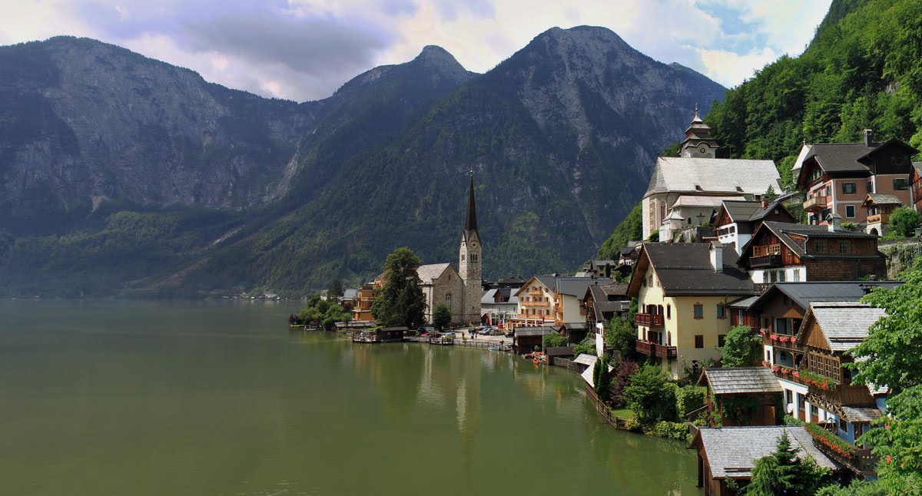

Slide 4
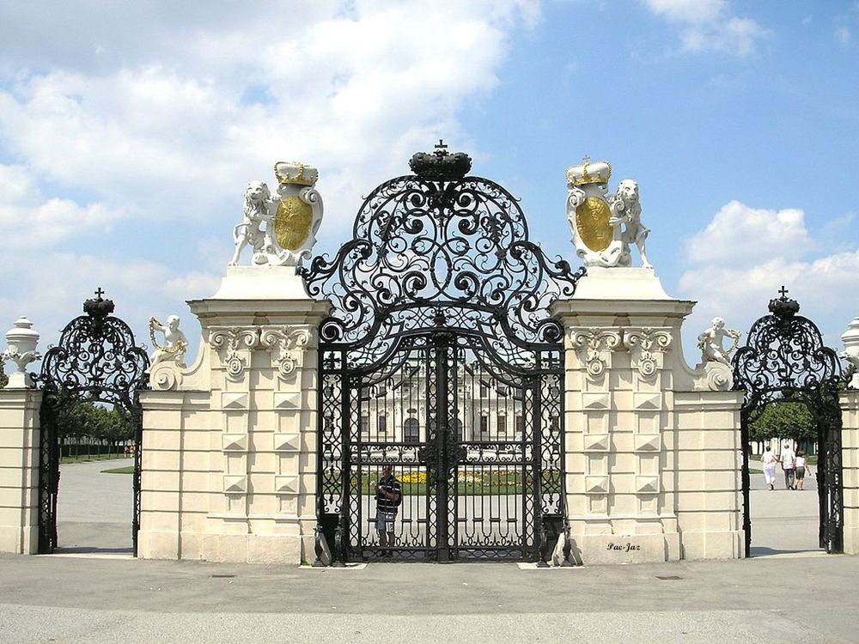
El Palacio Belvedere

Slide 5
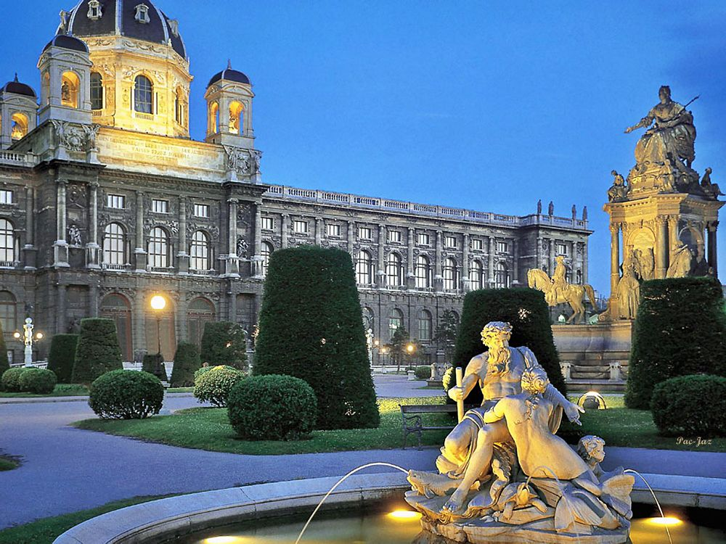

Slide 6
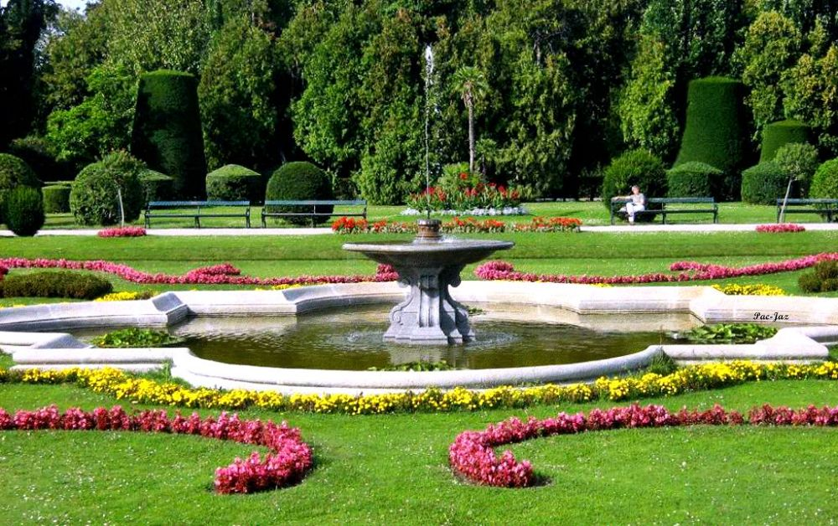

Slide 7
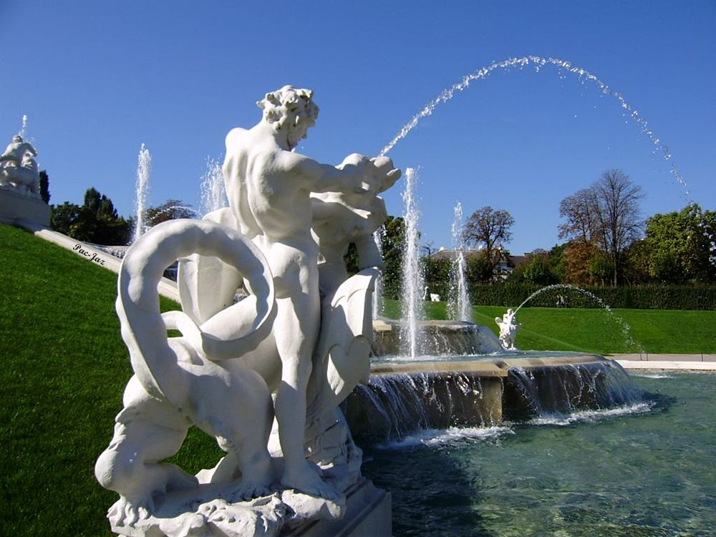

Slide 8
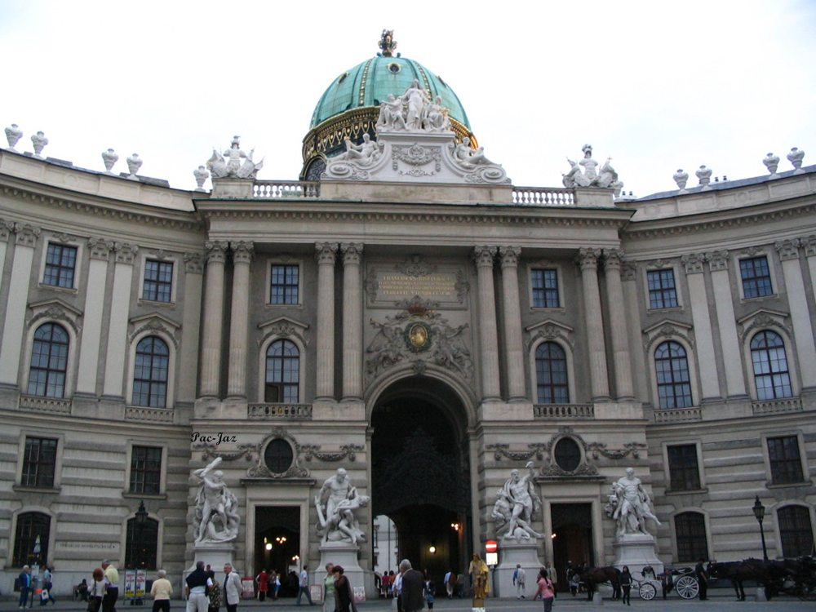
Palacio Imperial Hofburg

Slide 9
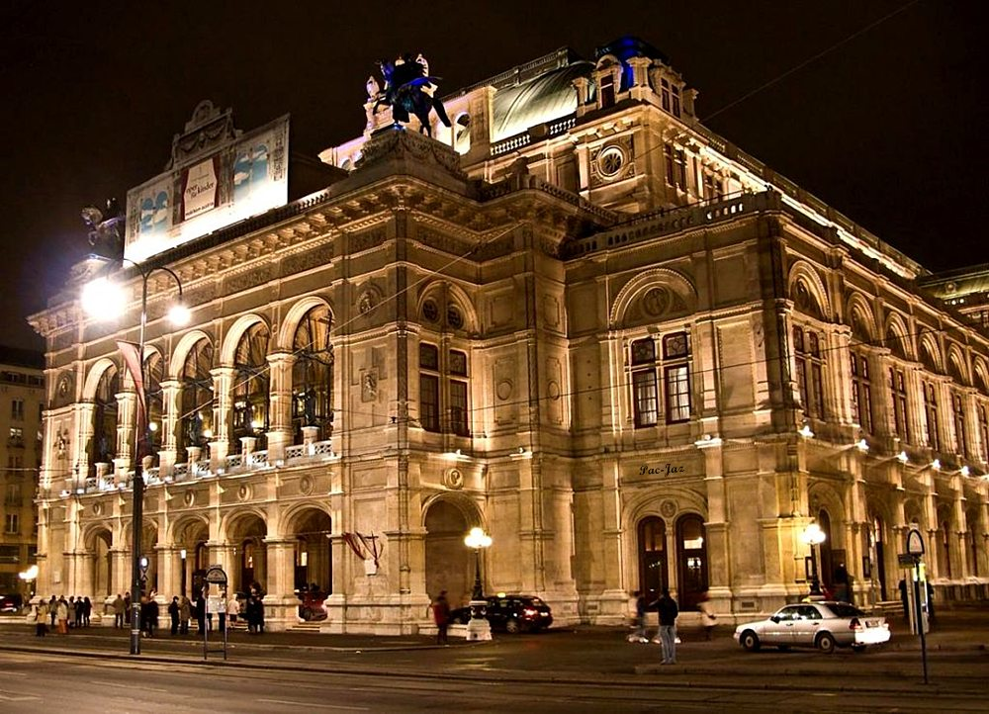
Palacio de la Opera

Slide 10
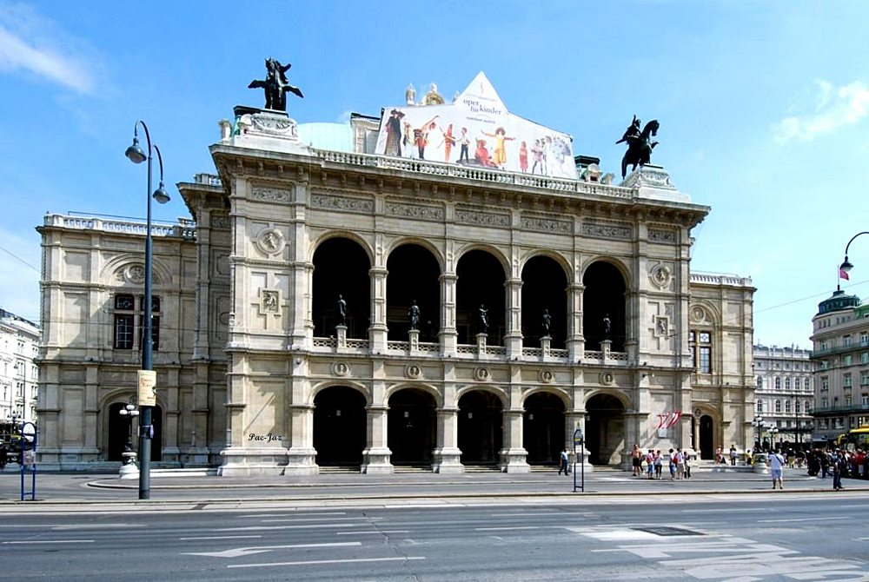

Slide 11
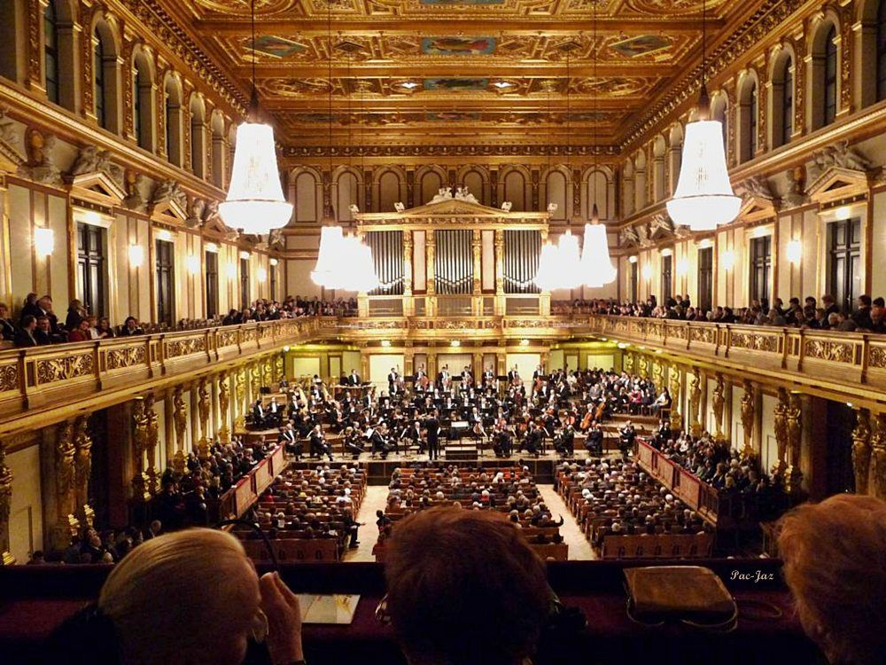

Slide 12
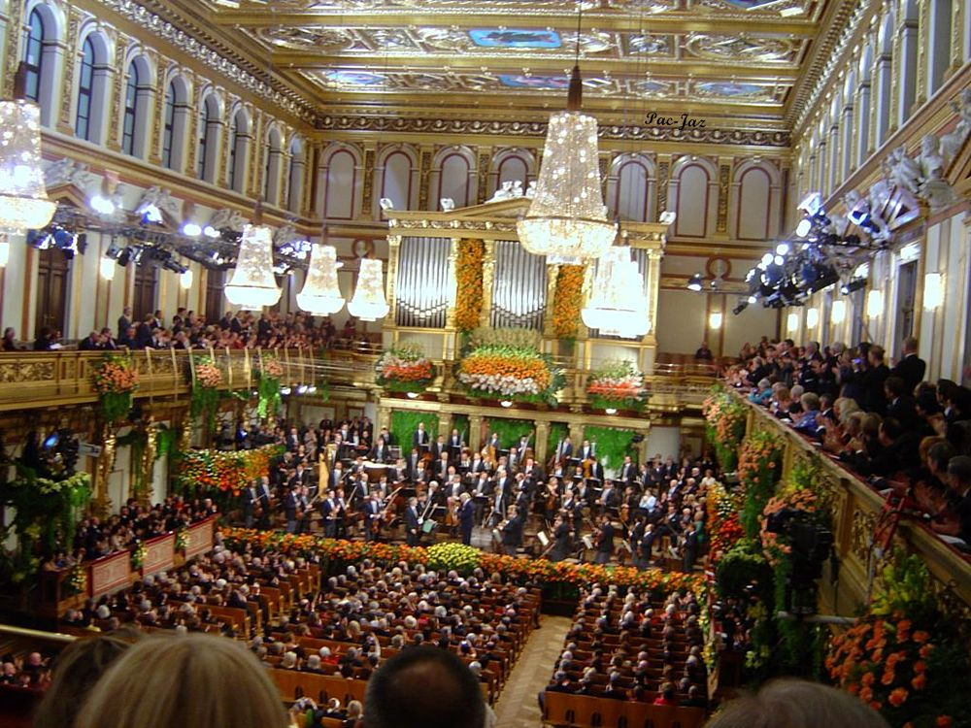
El famoso Concierto De Año Nuevo

Slide 13
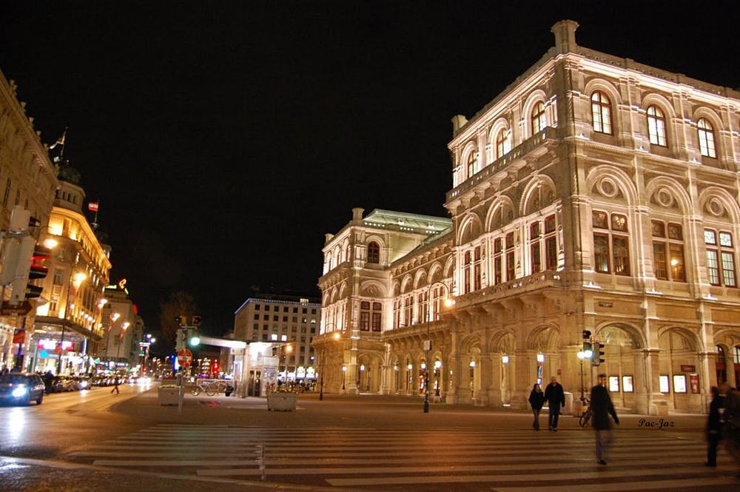

Slide 14
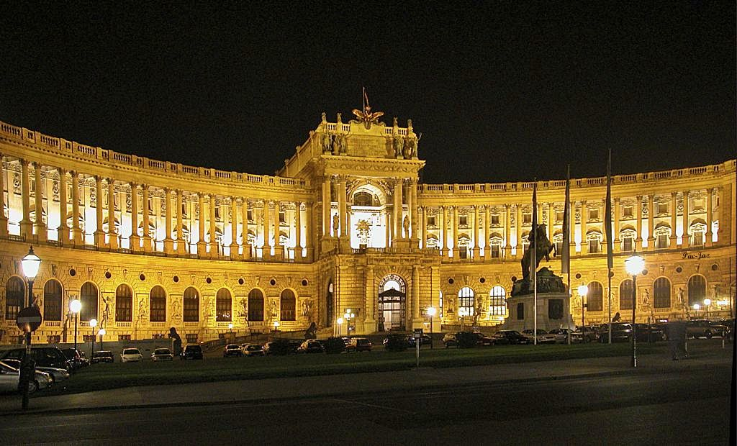

Slide 15
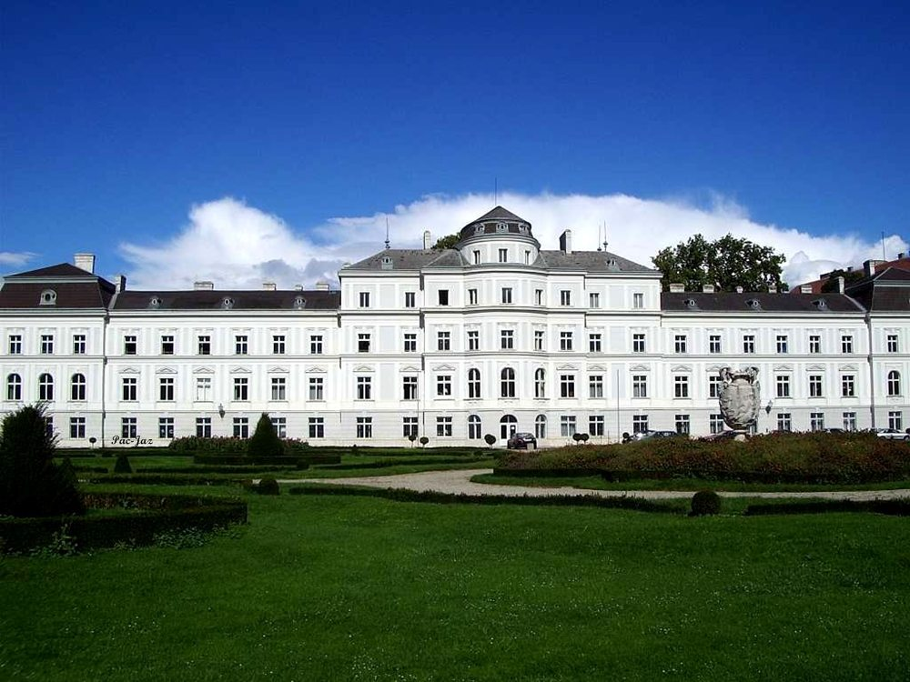
Palacio Augart

Slide 16
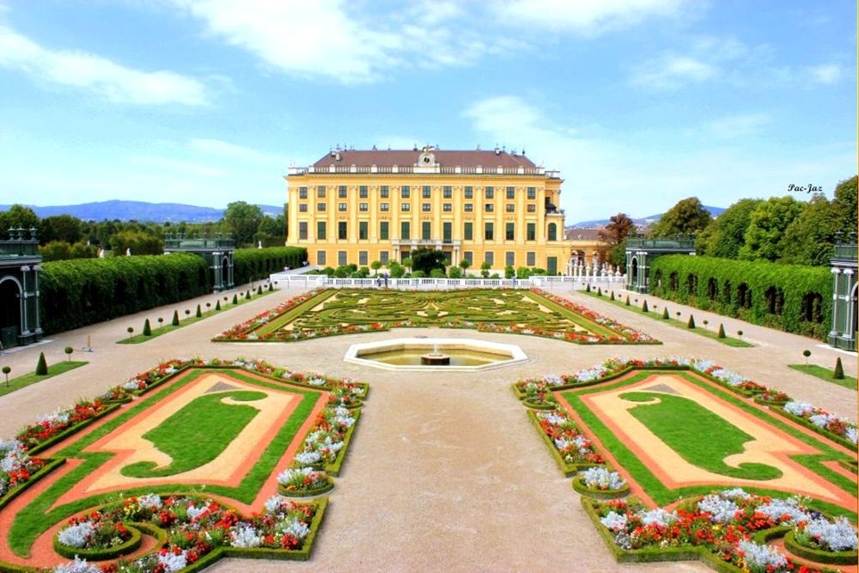

Slide 17
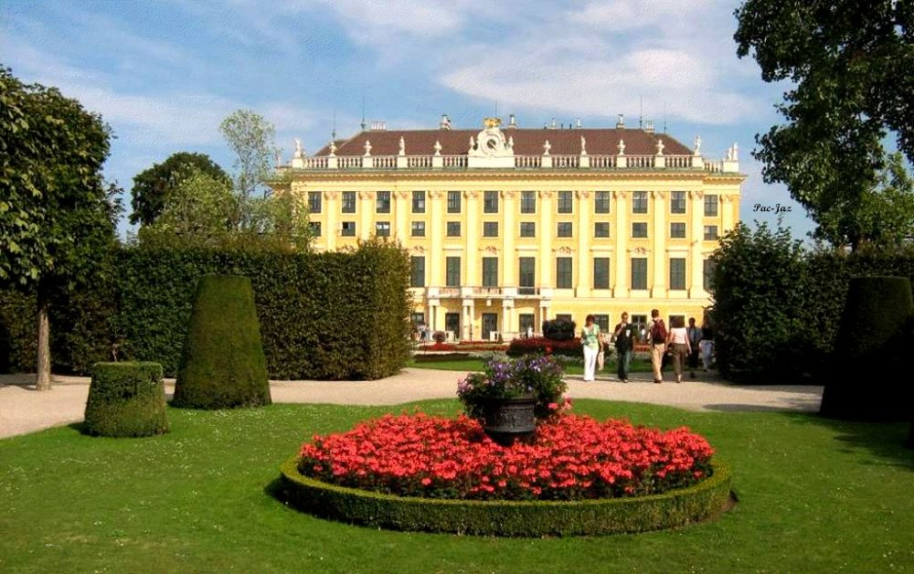

Slide 18
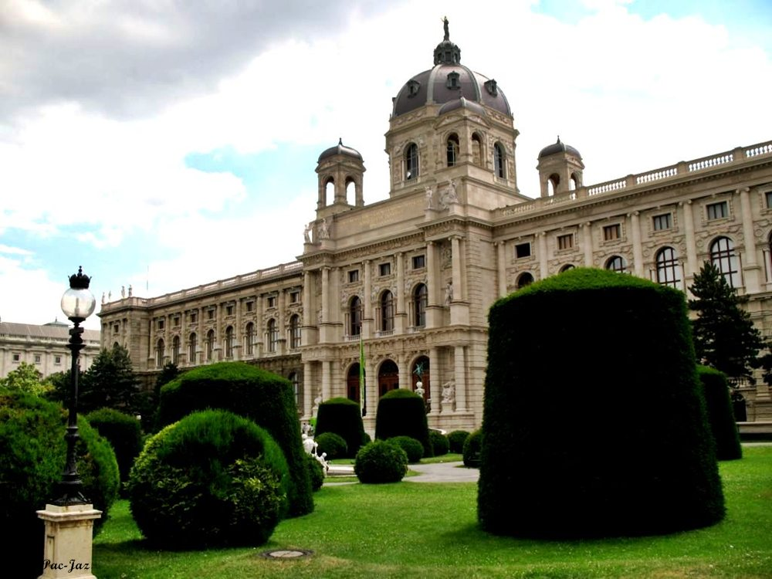
Museo De Historia y Arte

Slide 19
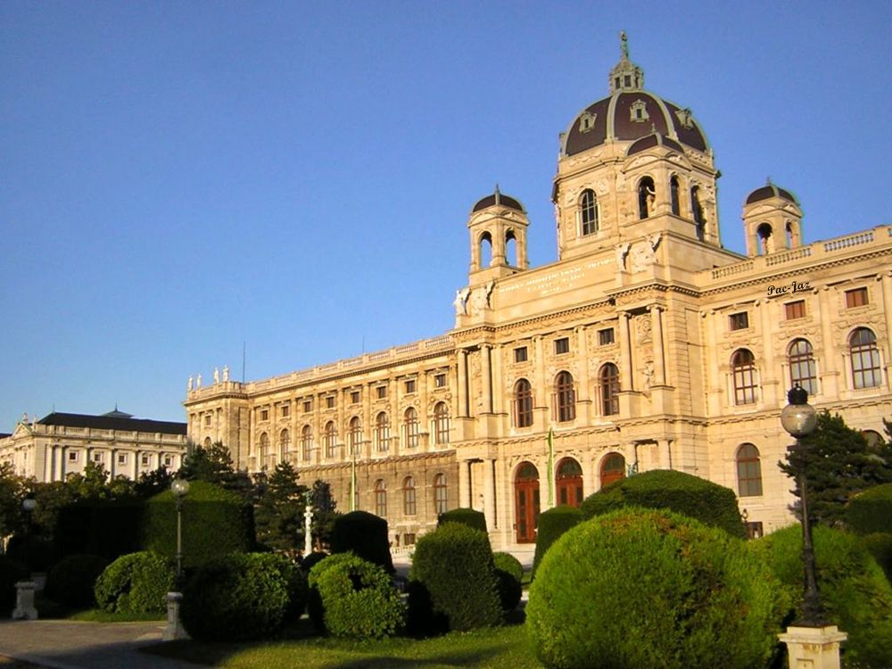

Slide 20
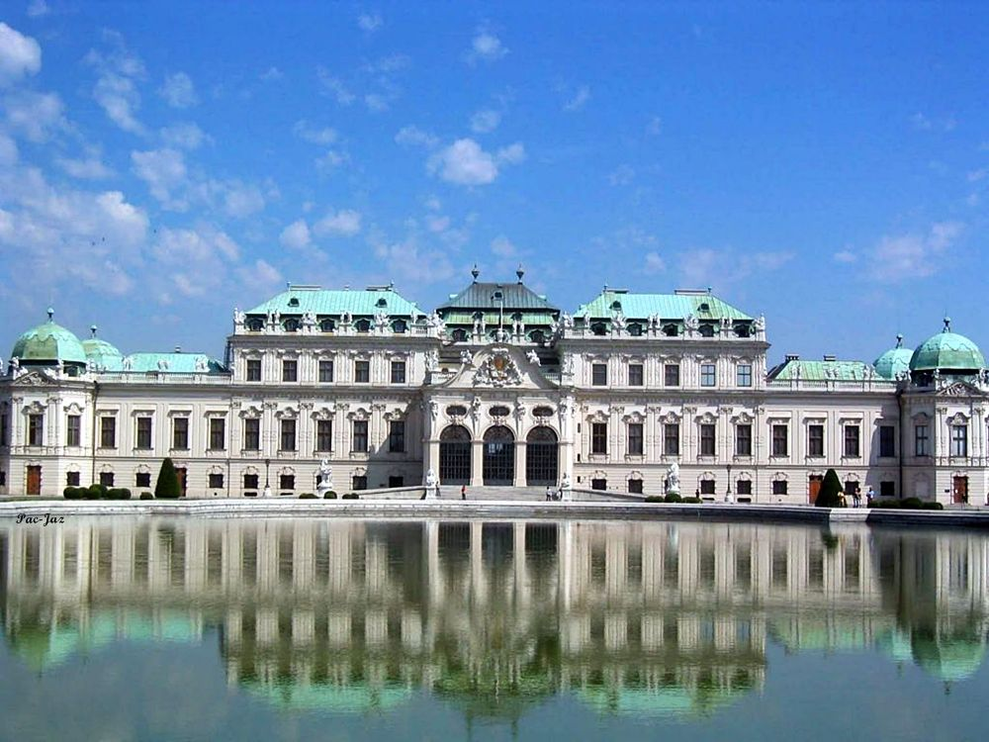
Museo Belvedere

Slide 21
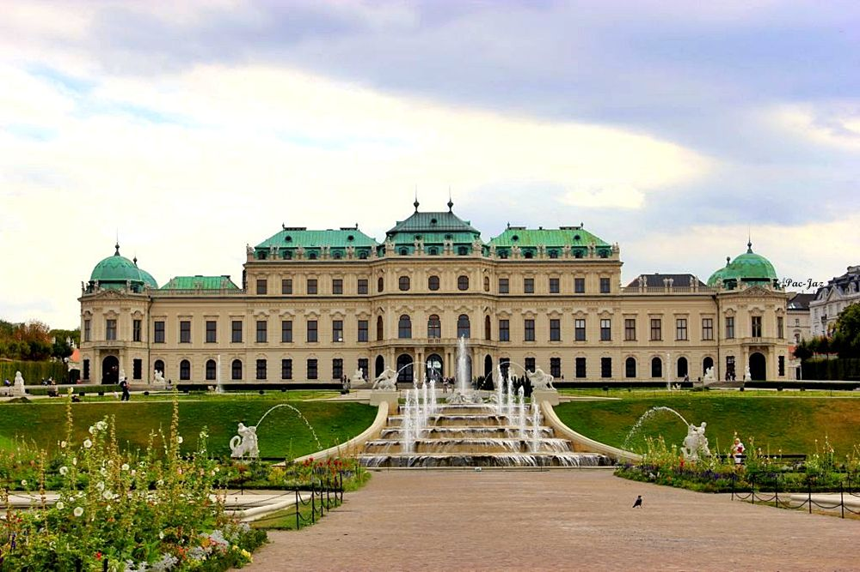

Slide 22
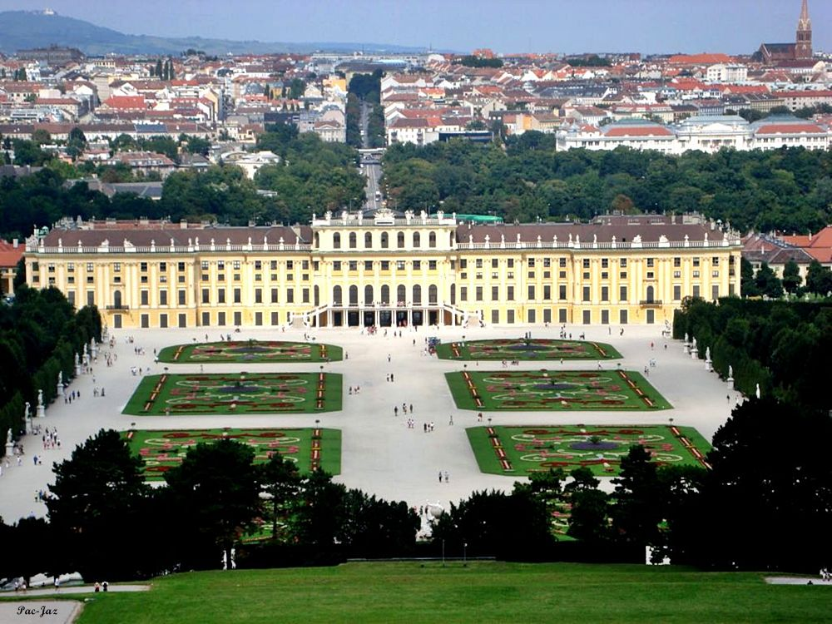
Palacio de Schönbrunn

Slide 23
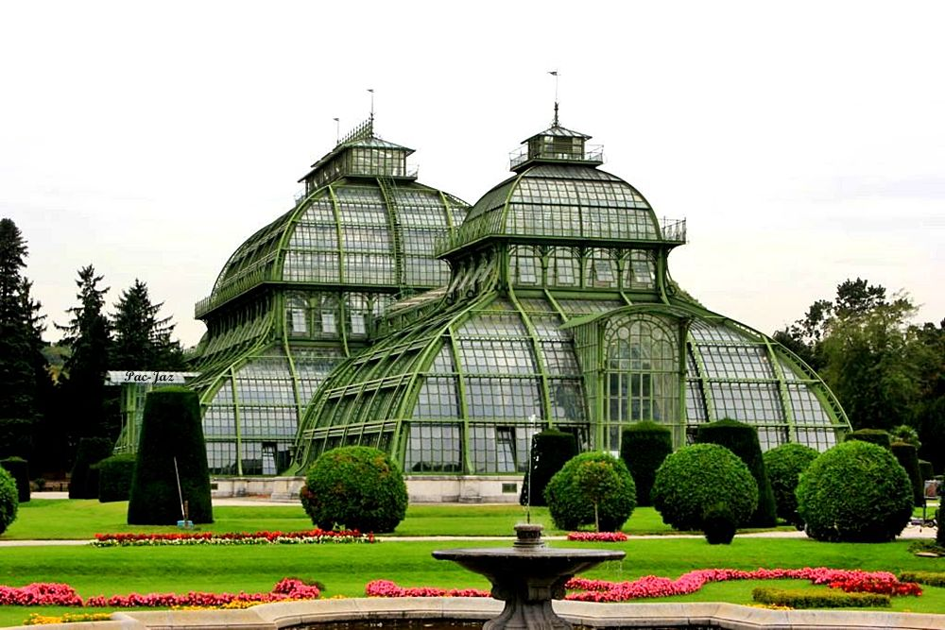

Slide 24
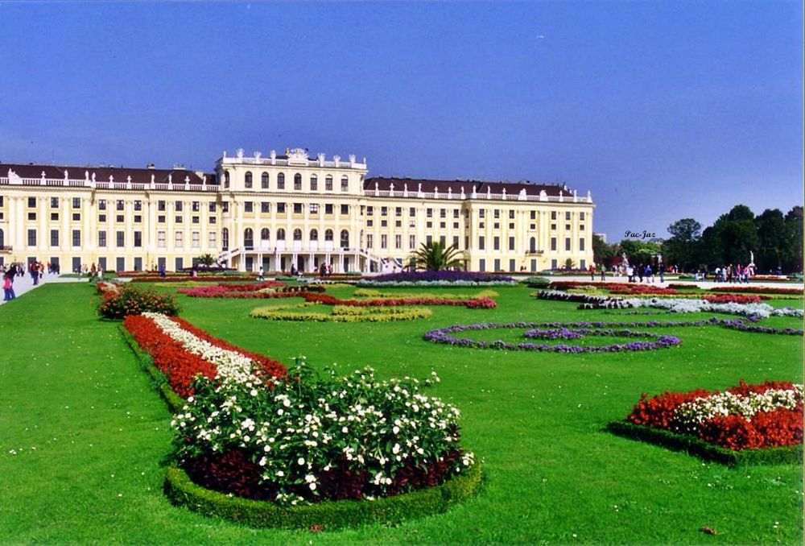

Slide 25
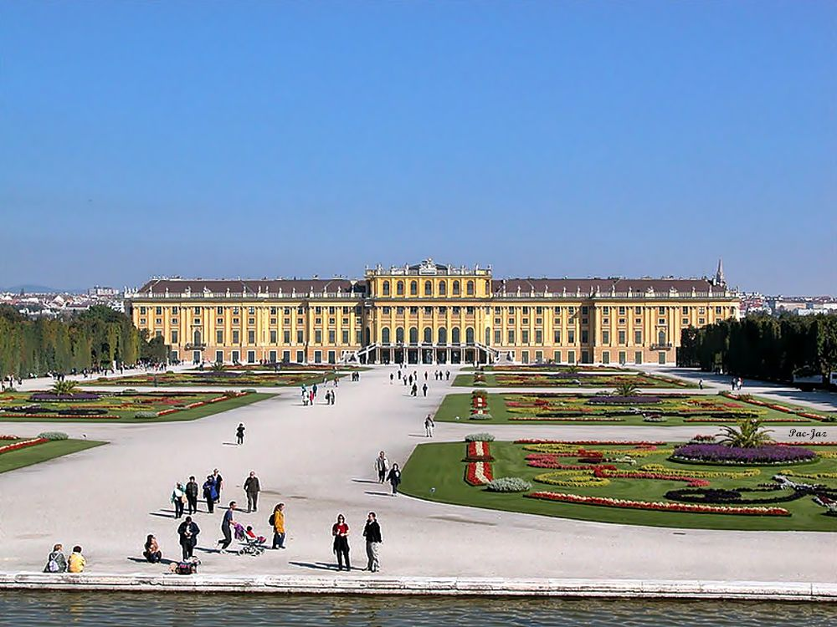

Slide 26
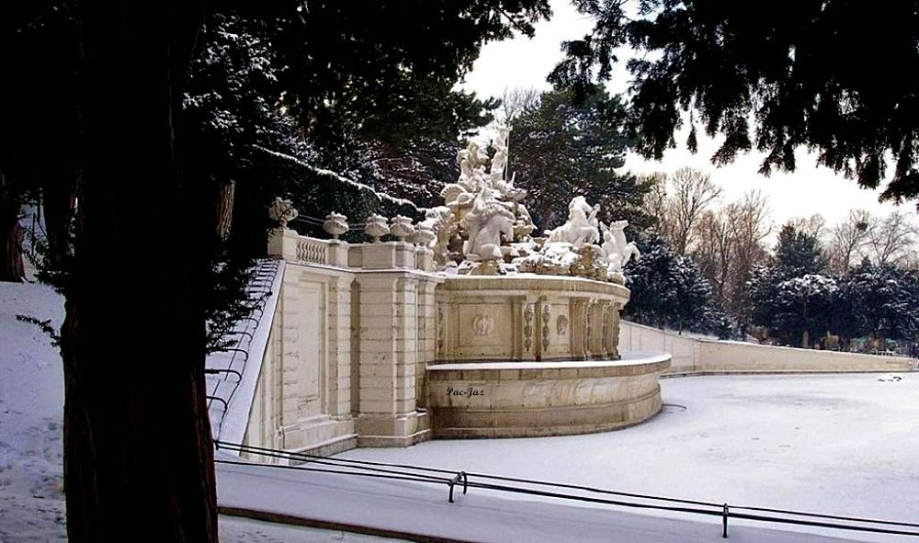

Slide 27
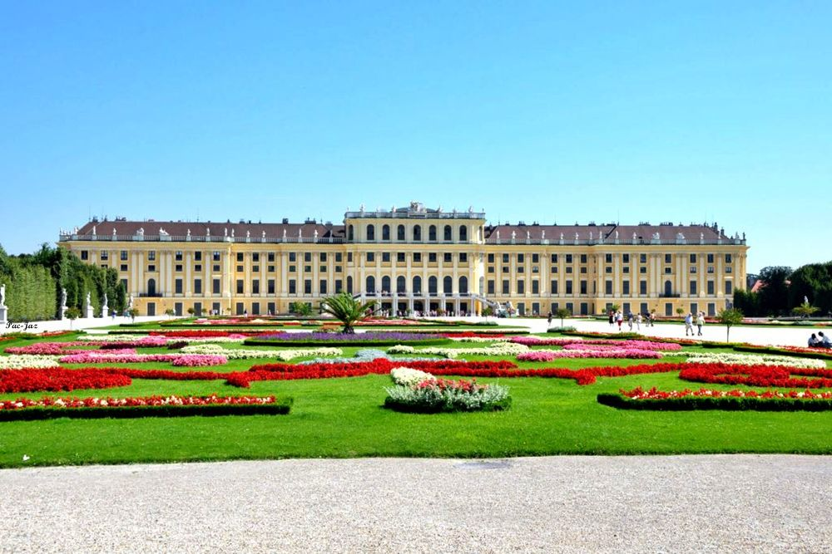

Slide 28
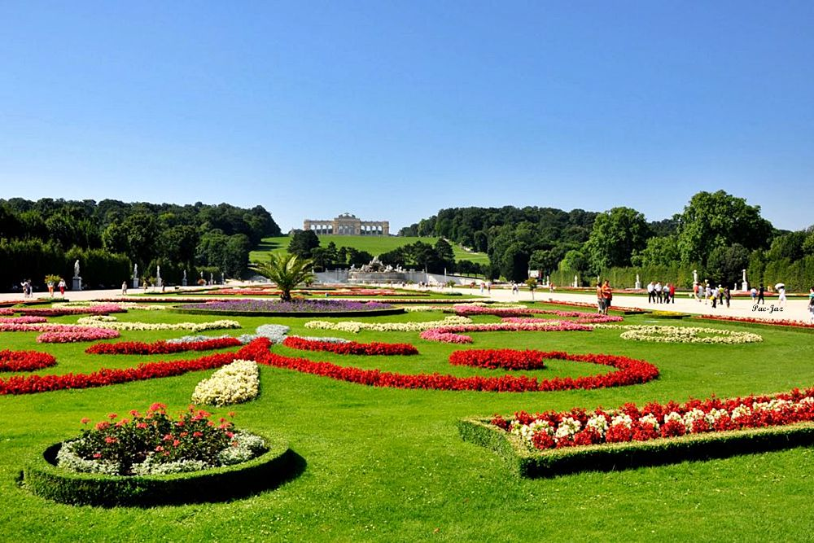
Glorieta del
Palacio de Schonbrunn

Slide 29
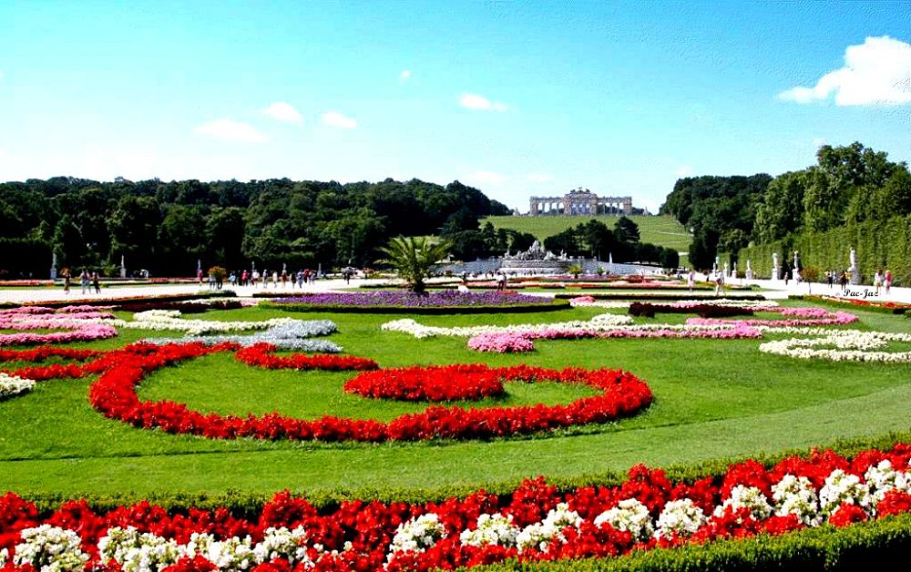

Slide 30
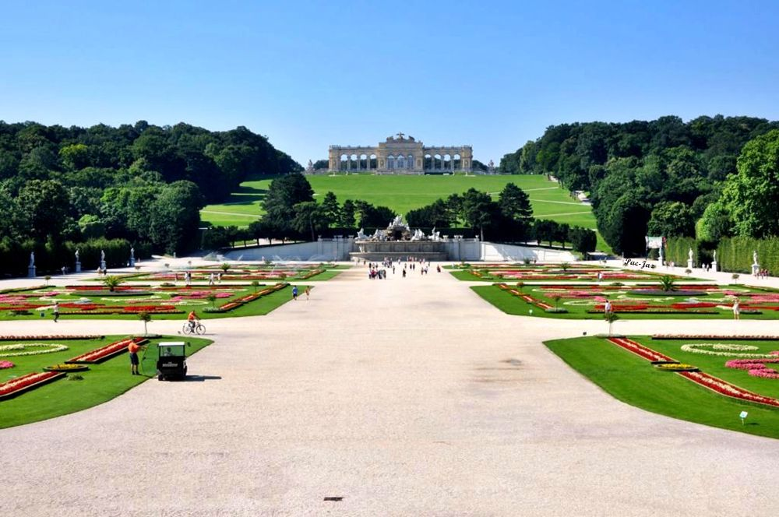

Slide 31
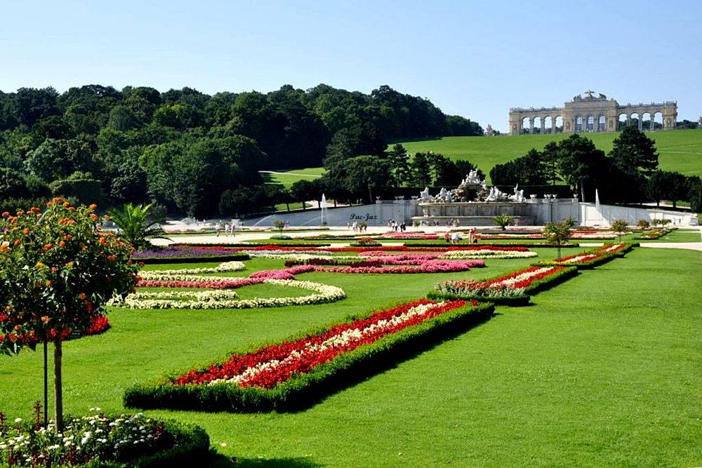

Slide 32
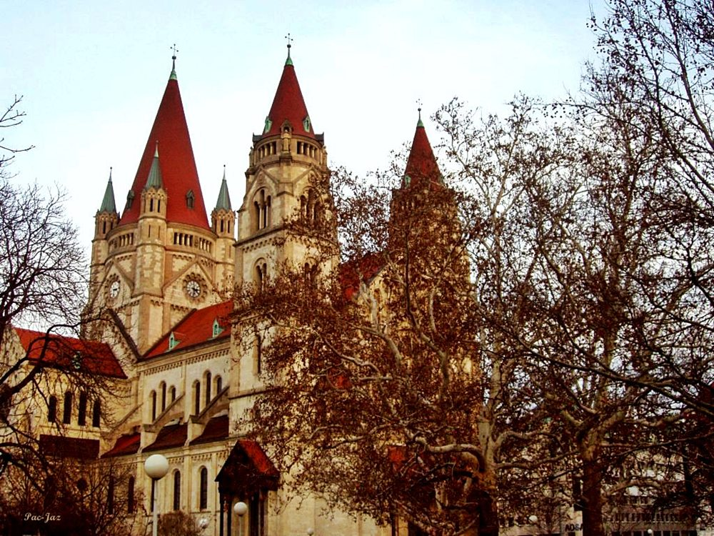
Iglesia San Francisco de Asís

Slide 33
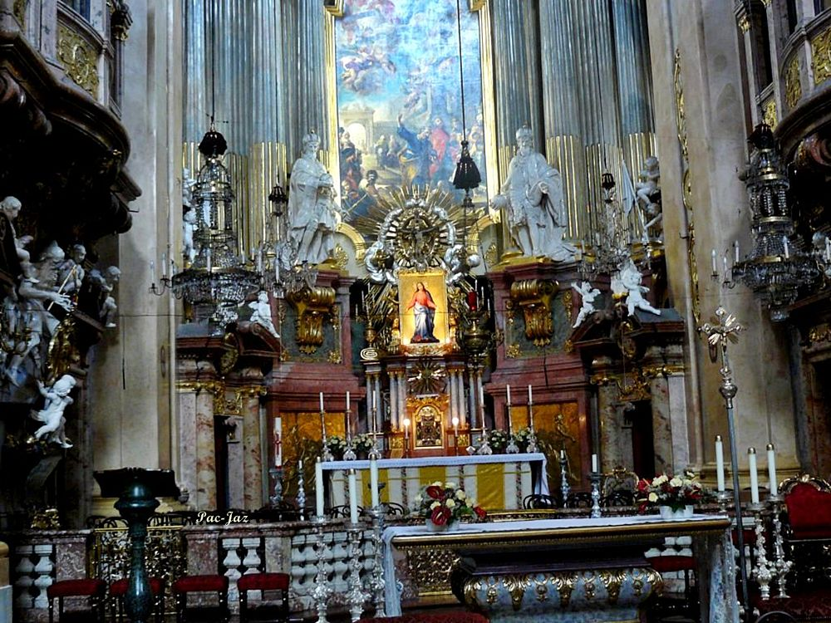
Iglesia De San Pedro

Slide 34
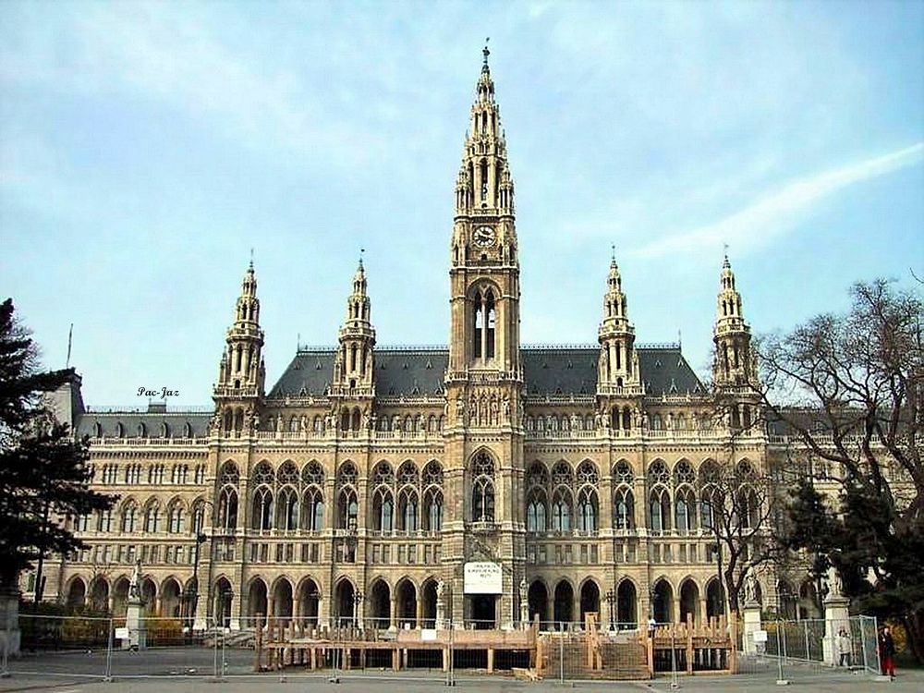
Ayuntamiento

Slide 35
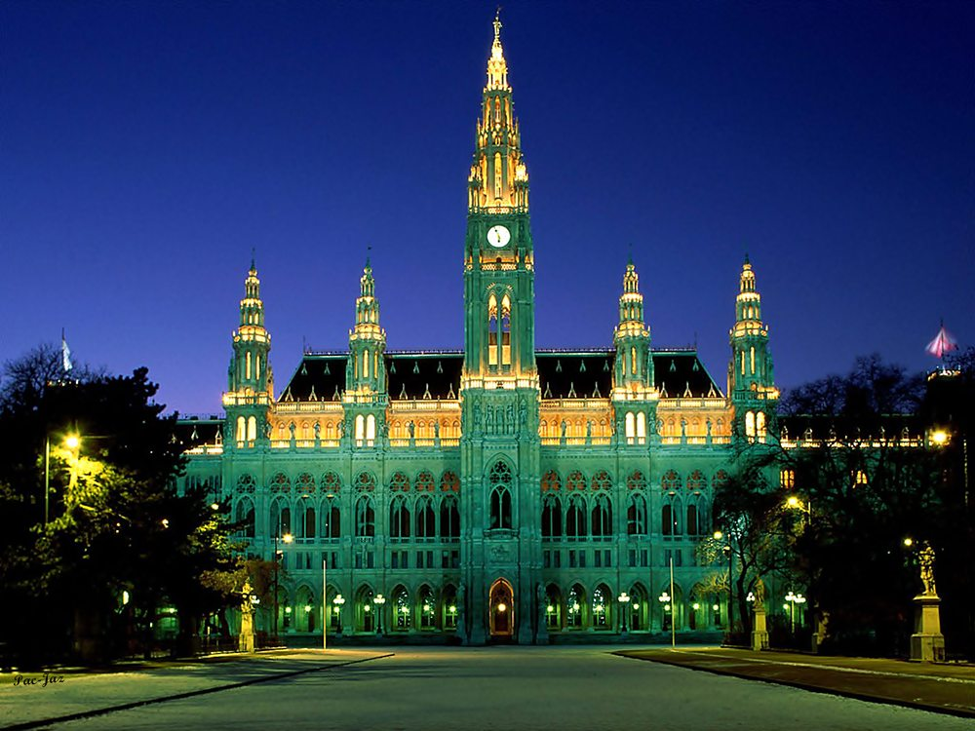

Slide 36
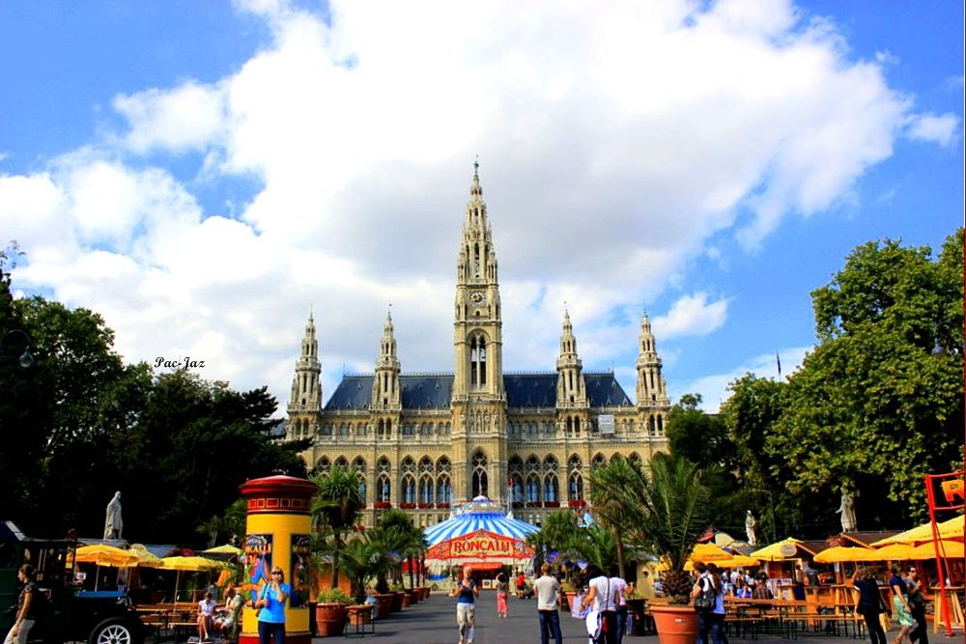

Slide 37
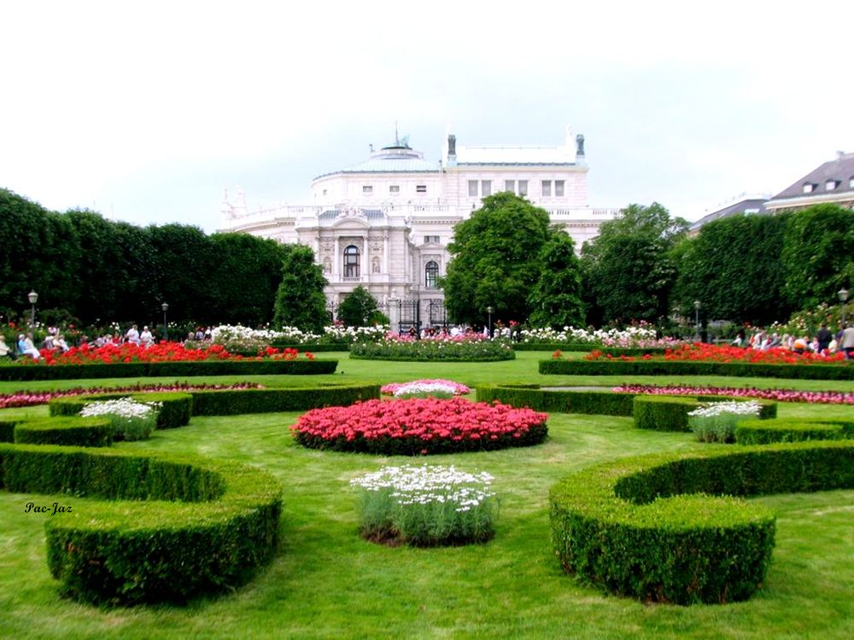
Parque En El Centro

Slide 38
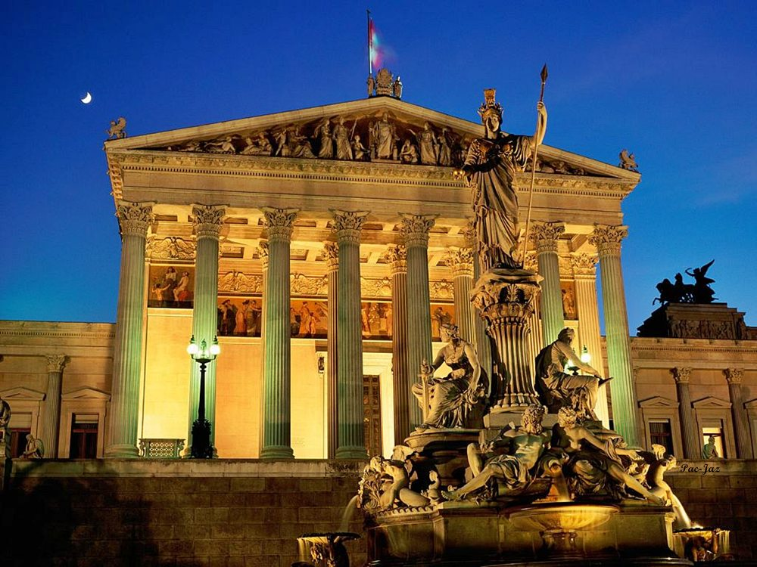
Parlamento

Slide 39
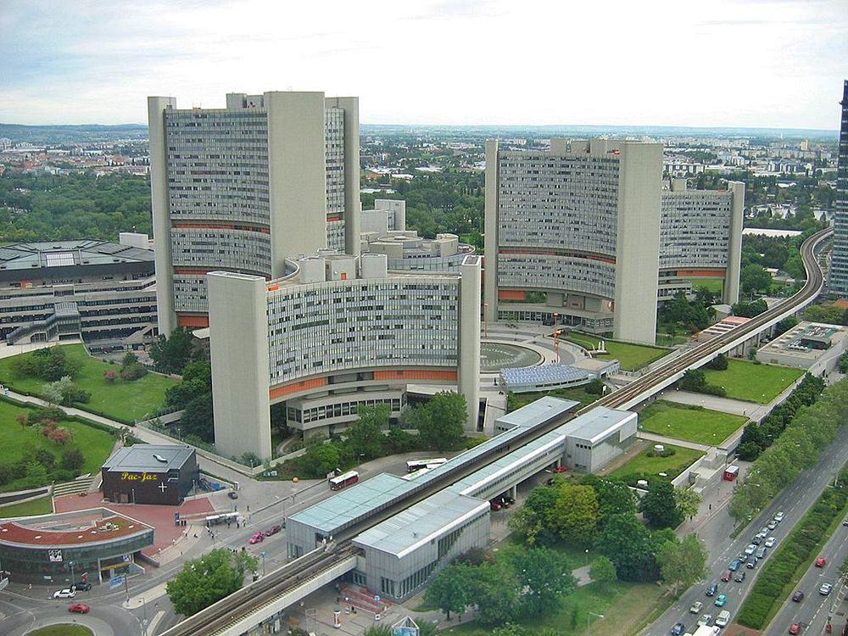
centro internacional de Viena

Slide 40
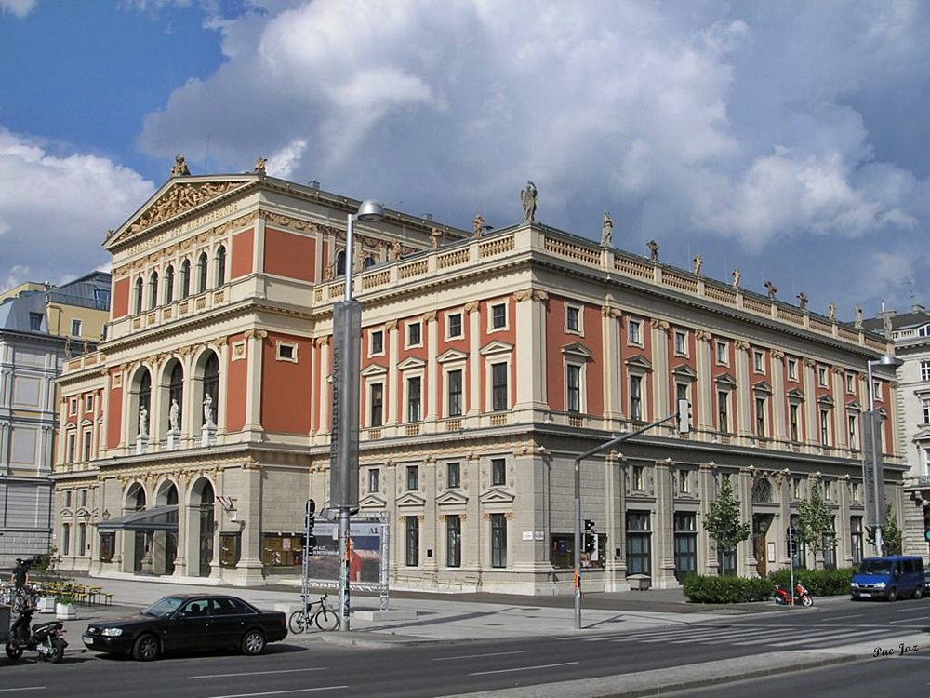
Auditorio

Slide 41
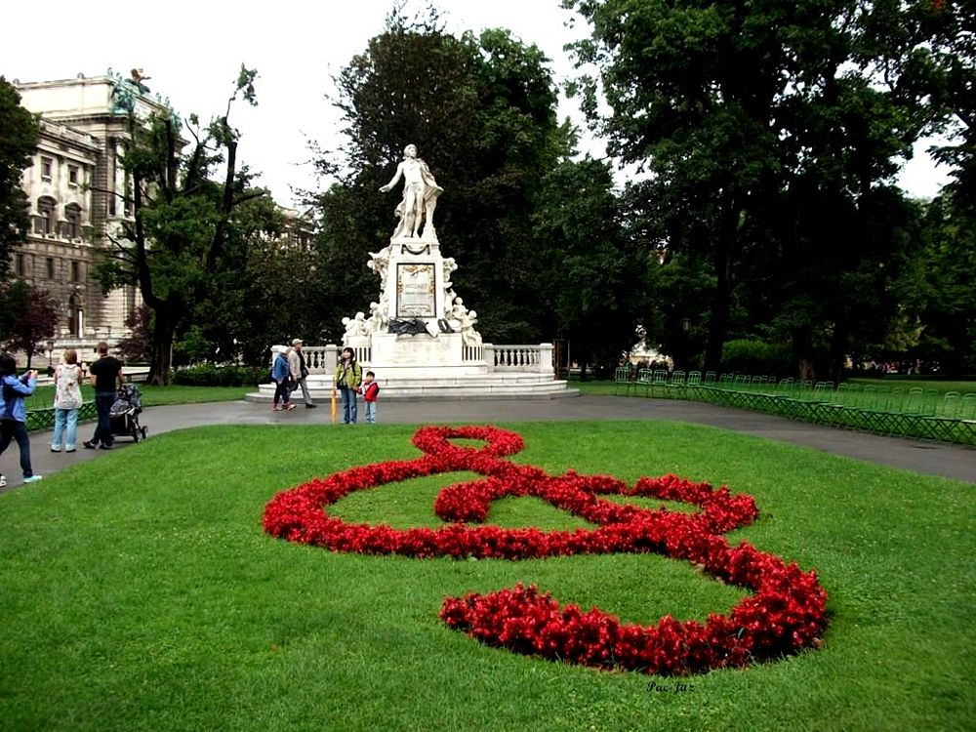

Slide 42
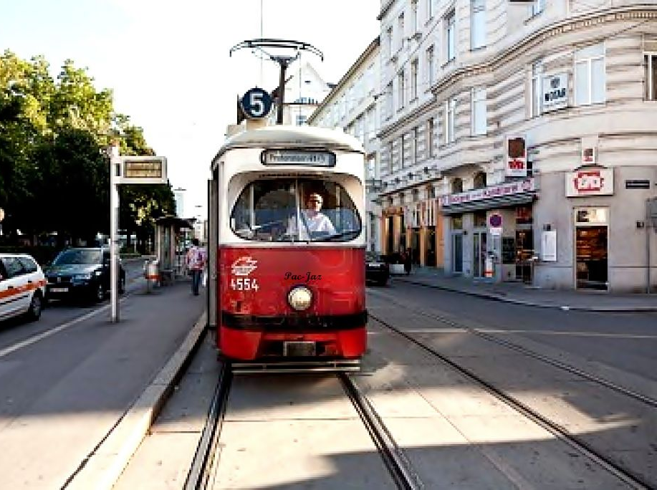

Slide 43
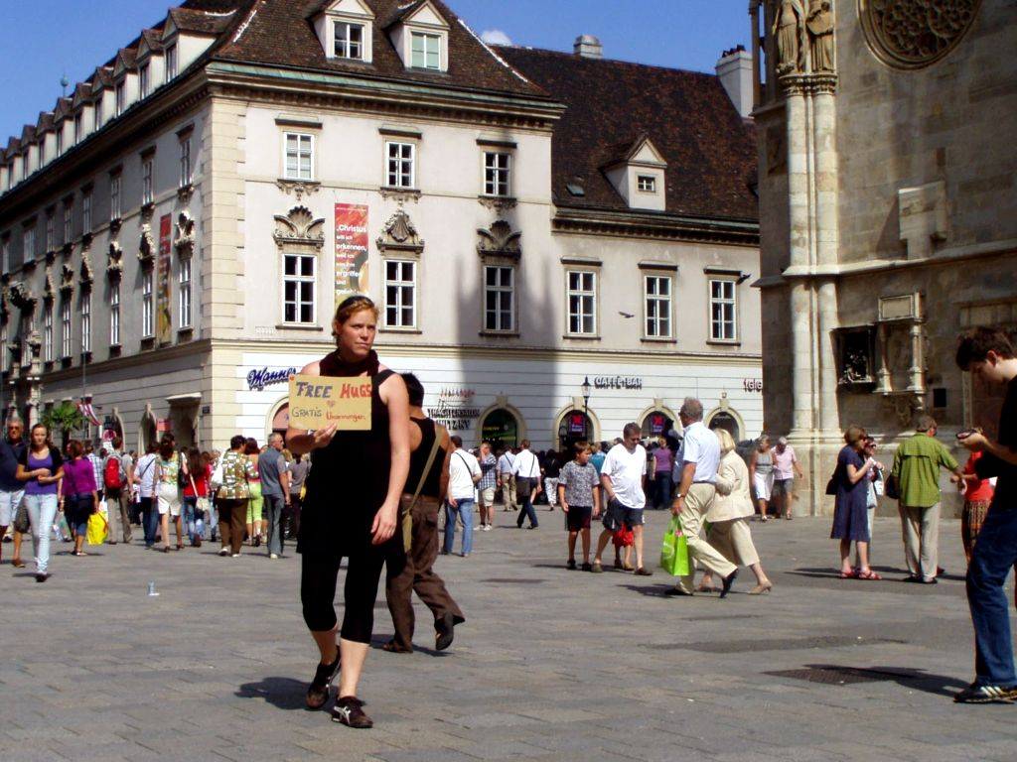

Slide 44
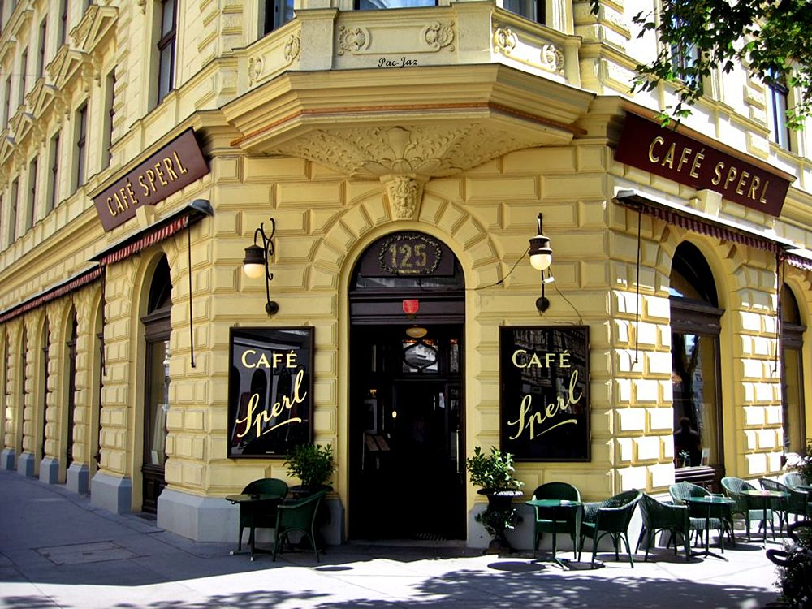

Slide 45
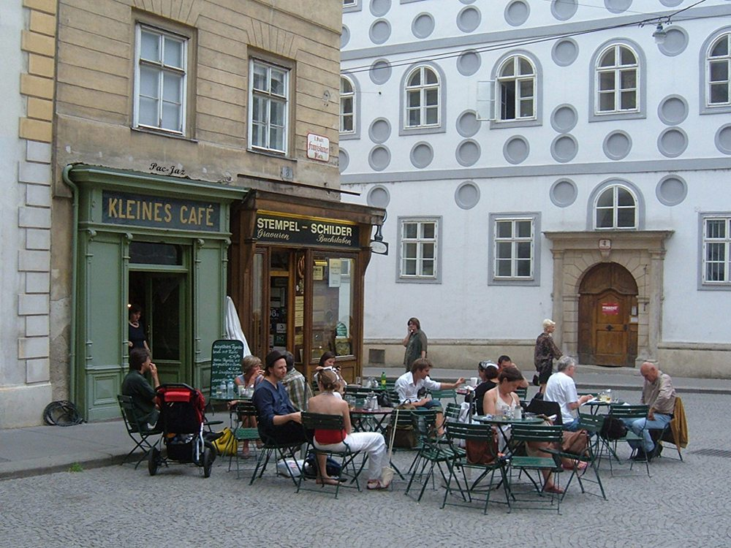

Slide 46
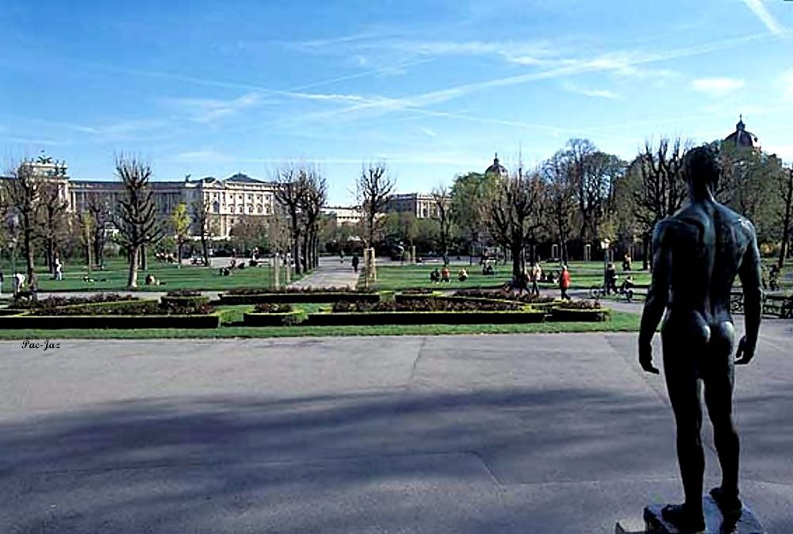

Slide 47
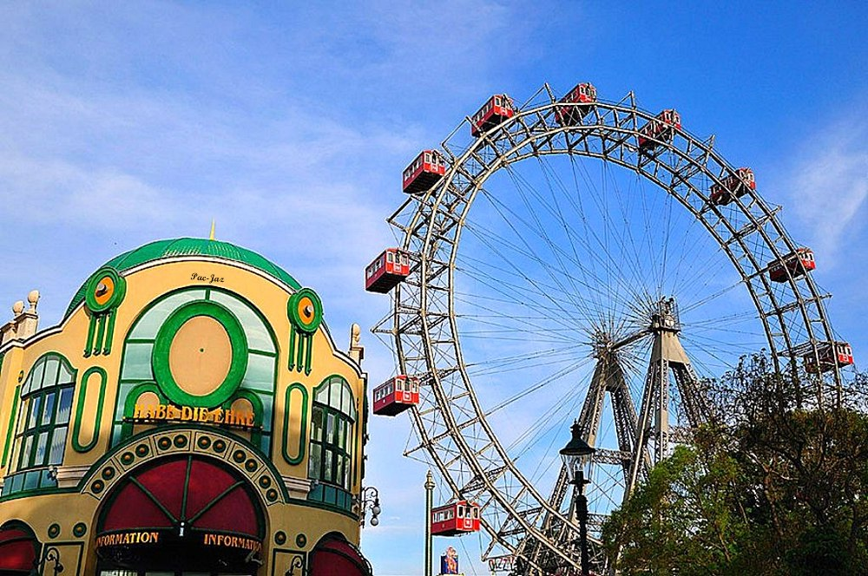
Esta es la noria que se dió a
conocer mundialmente con
la pel ícula “El tercer hombre”

Slide 48
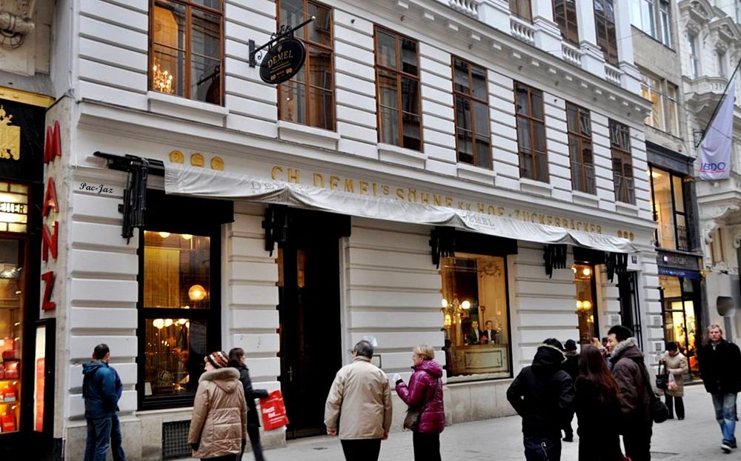

Slide 49
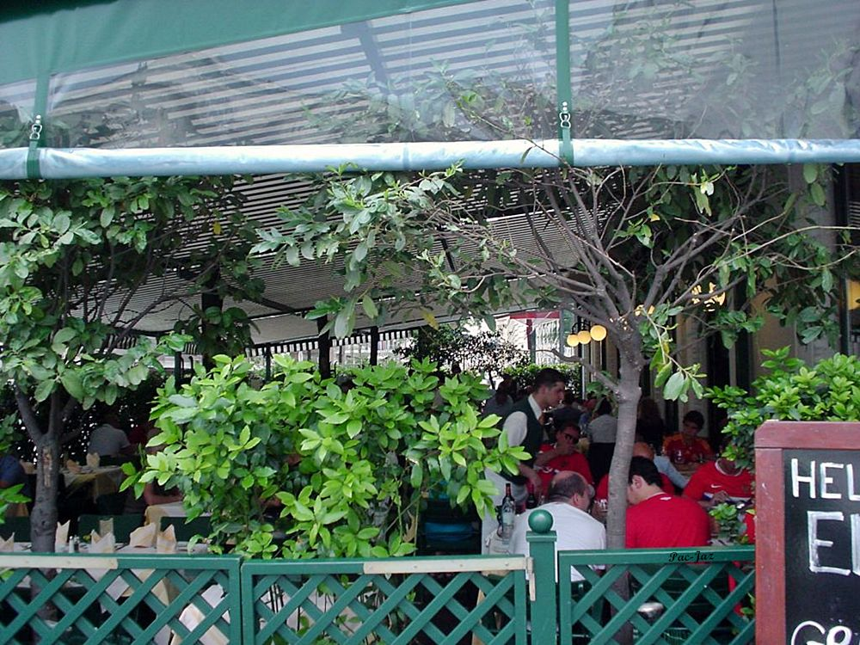

Slide 50
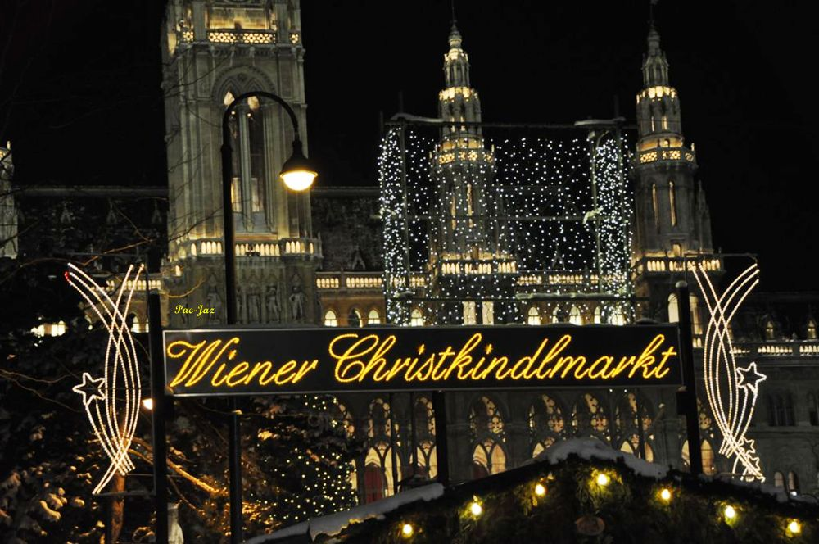
Navidad

Slide 51


Slide 52


Slide 53


Slide 54


Slide 55


Slide 56


Slide 57


Slide 58


Slide 59


Slide 60


Slide 61


Slide 62

Monumento A Johan Strauss

Slide 63

Tumba De Mozart

Slide 64

Francisco José
Sisi

Slide 65

Cripta Imperial Donde Se Encuentran Las Tumbas De
Francisco José , Sisi Y El Primogénito Rodolfo

Slide 66


Slide 67


Viaje virtual 360º
Has click en el enlace
http://www.flavionet.com/panoramicas/sver/374/visjava/
Palacio de Schönbrunn
Francisco del Olmo-Jazmín

Slide 68



Accede a la sección que desees desde aquí:
Propia Creación
De la Red
Dedicatorias | Eróticos | Fechas Especiales
Graciosos | Historia y Arte | Lugares
Naturaleza y Ciencias | Política | Reflexión
Salud | Románticos | Religiosos
Dedicatorias | Eróticos | Fechas Especiales
Graciosos | Historia y Arte | Lugares
Naturaleza y Ciencias | Política | Reflexión
Salud | Románticos | Religiosos
Si deseas recibir pps periódicamente en tu correo electrónico subscríbete aquí:

